Slide 1


Jabatan Hal Ehwal Agama Terengganu
KHUTBAH MULTIMEDIA
Siri: 33 / 2023
1 SAFAR 1445H = 18 OGOS 2023M
TUJUH PETANDA KEBAHAGIAAN HIDUP
http://e-khutbah.terengganu.gov.my

Slide 2
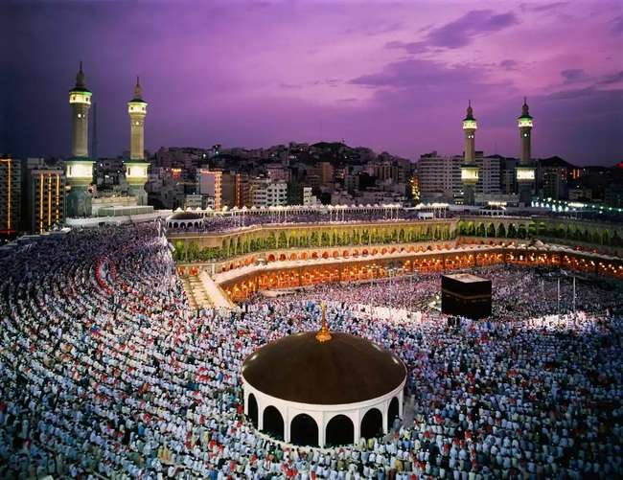
Pujian Kepada Allah SWT
الْحَمْدُ لِلَّهِ
Segala puji-pujian hanya bagi Allah SWT

Slide 3
Syahadah
أَشْهَدُ أَنْ لَّا إِلهَ إِلَّا اللهُ وَحْدَهُ لَا شَرِيْكَ لَهُ ،
وَأَشْهَدُ أَنَّ سَيِّدَنَا مُحَمَّدًا عَبْدُهُ وَرَسُوْلُهُ
Aku bersaksi bahawa tiada Tuhan selain Allah, Yang Maha Esa, tiada sekutu bagiNya
Dan aku bersaksi bahawa junjungan kita (Nabi) Muhammad (SAW) adalah hamba dan RasulNya

Slide 4
Selawat Ke Atas Nabi Muhammad SAW
اللّهُمَّ صَلِّ وَسَلِّمْ عَلىَ سَيِّدِنَا مُحَمَّدٍ وَعَلَى آلِهِ وَصَحْبِهِ أَجْمَعِيْنَ ،
Ya Allah, selawat dan salam ke atas Penghulu kami Nabi Muhammad, keluarga dan sekalian para Sahabatnya

Slide 5
Pesanan Takwa
اِتَّقُوا اللَّهَ
“Bertaqwalah kepada Allah”

Slide 6
Tajuk
Khutbah Hari Ini:
TUJUH PETANDA KEBAHAGIAAN HIDUP
1 SAFAR 1445H / 18 Ogos 2023

Slide 7
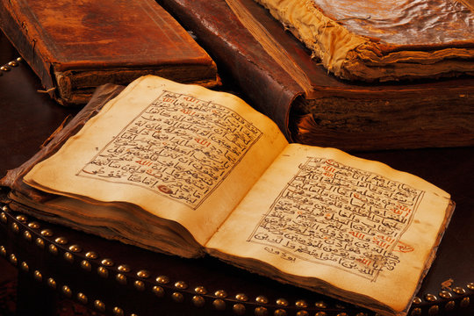
Bersamalah kita renungilah firman Allah swt ini :

Slide 8
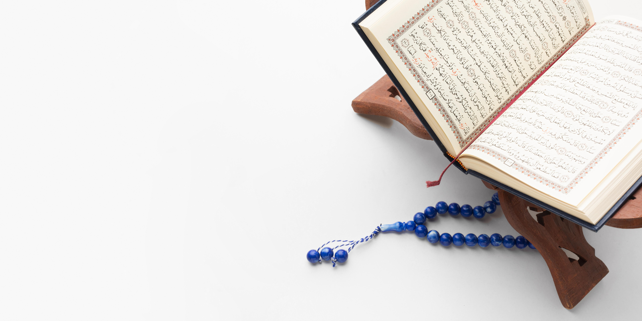
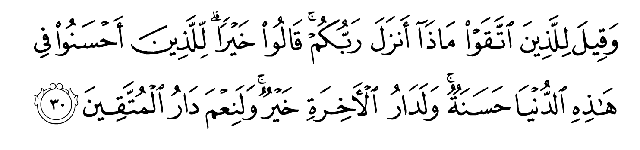
Firman Allah SWT
dalam surah An-Nahlu ayat 30:
Maksudnya: Dan ditanya pula kepada orang-orang yang bertaqwa: “Apakah yang telah diturunkan oleh Tuhan kamu?” Mereka menjawab: “Kebaikan”. Orang-orang yang berbuat kebaikan di dunia ini beroleh balasan yang baik, dan sesungguhnya balasan negeri akhirat itu lebih baik lagi; dan memanglah negeri akhirat ialah sebaik-baik negeri bagi orang-orang yang bertaqwa.

Slide 9

Pertukaran waktu dan pergerakan masa yang begitu pantas
Menjadikan kita umat manusia perlu memanfaatkan usia yang ada. Apakah ianya diisi dengan amalan yang baik atau sebaliknya?
HNM

Slide 10
Sebagai seorang hamba kepada Allah swt
Sewajarnya kita dapat mengambil manfaat terbaik daripada nikmat waktu dan kehidupan yang dianugerahkan oleh Allah dengan menambahkan bekalan akhirat dan menjauhi dosa maksiat.

Slide 11
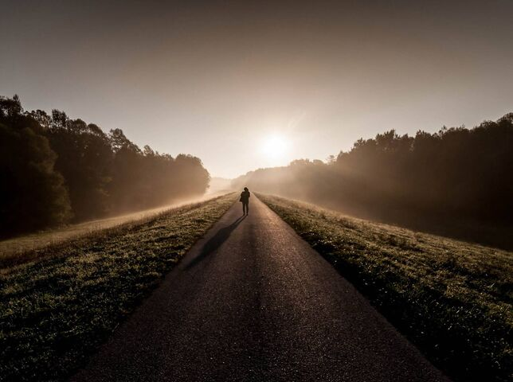
Tujuh petanda seseorang itu mendapat kebahagiaan dalam kehidupan duniawi ini dan diredhai Allah adalah sebagaimana berikut:
HNM

Slide 12
Pertama:
Sentiasa bersyukur atas segala nikmat.

Slide 13
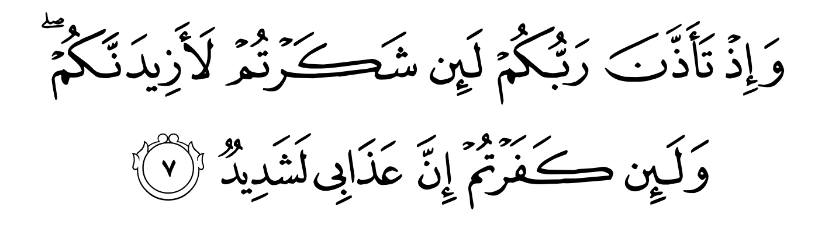
Firman Allah SWT
dalam surah Ibrahim ayat 7 :
Maksudnya: Dan (ingatlah) ketika Tuhan kamu memberitahu: "Demi sesungguhnya! Jika kamu bersyukur nescaya Aku akan tambahi nikmatKu kepada kamu, dan demi sesungguhnya, jika kamu kufur ingkar sesungguhnya azabKu amatlah keras".

Slide 14
Kedua:
Memiliki pasangan hidup yang solehah.

Slide 15

Sabda Nabi saw yang bermaksud:
‘Mahukah aku beritahu kamu mengenai isteri yang terbaik ? iaitu isteri yang solehah, ketika dipandang hati menjadi senang, apabila disuruh dia taat, dan apabila suami tiada di rumah, dia tetap menjaga kesetiaannya terhadap suami’.
(Hadis riwayat Abu Daud dan Al Hakim)

Slide 16
Ketiga :
Zuriat yang soleh lahir daripada kesan pendidikan dan tarbiah berterusan daripada ibu bapa dan penjaga

Slide 17
Ketiga :
Anak diisi keperluan jasmani dan rohani, bukan sekadar memberi makan minum, pakaian, tempat tinggal sahaja tanpa menghiraukan aspek rohani.

Slide 18
Keempat :
Persekitaran hidup yang selesa dan baik.
Ini termasuklah kediaman yang selesa, kejiranan yang baik dan kenderaan yang sesuai.

Slide 19
Sabda Nabi SAW yang bermaksud:
Empat perkara petanda kebahagiaan ; pasangan yang solehah, rumah yang selesa, jiran yang baik dan kenderaan yang sesuai’.
(Hadis riwayat Ahmad)

Slide 20
Kelima :
memiliki rezeki dan makanan yang halal lagi baik.

Slide 21
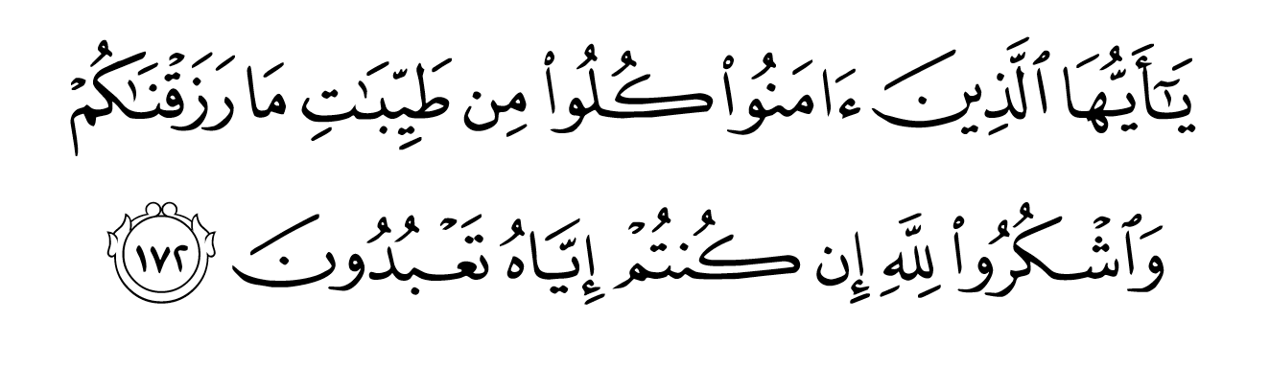
Firman Allah SWT
dalam surah Al Baqarah ayat 172 :
Maksudnya: Wahai orang-orang yang beriman! Makanlah dari benda-benda yang baik (yang halal) yang telah Kami berikan kepada kamu, dan bersyukurlah kepada Allah, jika betul kamu hanya beribadat kepadanya.

Slide 22
Keenam :
Memiliki dan mendalami ilmu agama secukupnya.

Slide 23
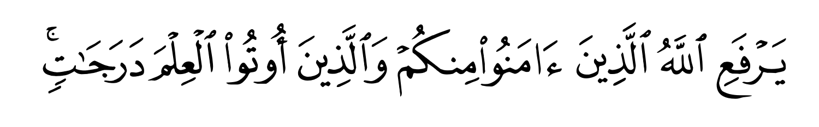
Firman Allah SWT
dalam surah Al-Mujadilah ayat 11 :
Maksudnya: Allah meninggikan darjat orang-orang yang beriman di antara kamu, dan orang-orang yang diberi ilmu pengetahuan agama (dari kalangan kamu) beberapa darjat…

Slide 24
Ketujuh :
Dianugerahkan umur yang berkat.

Slide 25
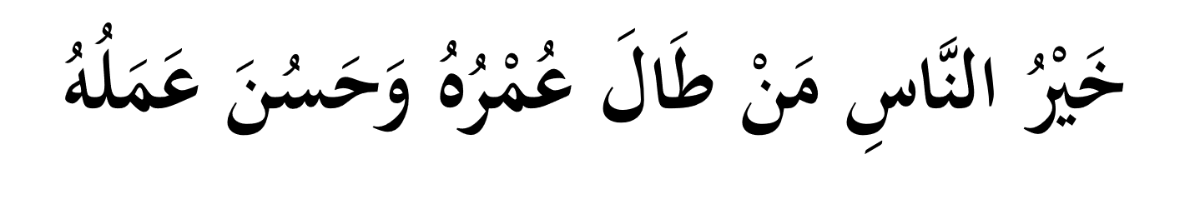
Sabda Nabi SAW :
Maksudnya: Manusia terbaik ialah orang yang panjang umurnya dan amalannya baik.
(Riwayat At Tirmizi)

Slide 26
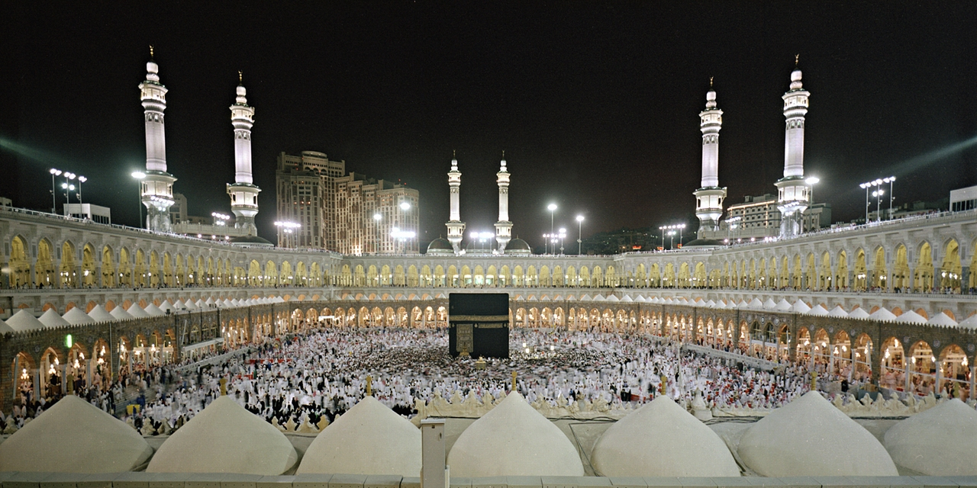
Seruan Khatib
Justeru, marilah kita sama-sama berusaha serta memohon pertolongan Allah swt bagi mencapai kebahagiaan hidup, sebagaimana yang dianjurkan dalam agama.
Mudah-mudahan kita semua akan mencapai kebahagiaan di dunia dan akhirat. Aamiiin ya Rabbal ‘Alamiin

Slide 27
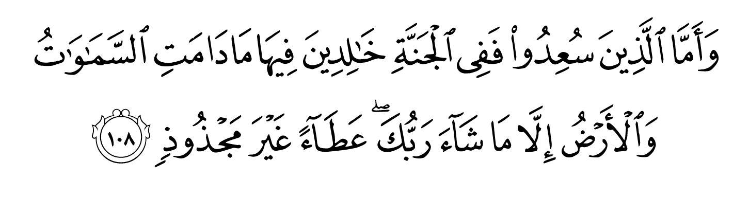
أعُوذُ بِاللهِ مِنَ الشَّيْطَانِ الرَّجِيمِ
Maksudnya : Adapun orang-orang yang berbahagia (disebabkan imannya dan taatnya), maka di Syurgalah tempatnya. Mereka kekal di dalamnya selagi ada langit dan bumi, kecuali apa yang dikehendaki oleh Tuhanmu, sebagai pemberian nikmat yang tidak putus-putus.
(Surah Hud: 108)

Slide 28
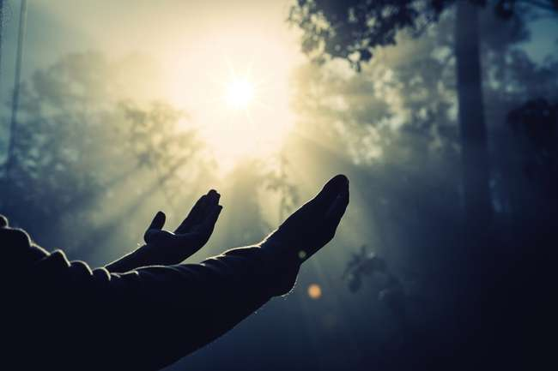
بَارَكَ اللهُ لِيْ وَلَكُمْ فِي الْقُرْآنِ الْعَظِيْمِ،
وَنَفَعَنِيْ وَإِيَّاكُمْ بِمَا فِيْهِ مِنَ الآيَاتِ وَالذِّكْرِ الْحَكِيْمِ،
وَتَقَبَّلَ مِنِّيْ وَمِنْكُمْ تِلاَوَتَهُ إِنَّهُ هُوَ السَّمِيْعُ الْعَلِيْمُ،
أَقُوْلُ قَوْلِيْ هَذَا وَأَسْتَغْفِرُ اللهَ الْعَظِيْمَ لِيْ وَلَكُمْ،
وَلِسَائِرِ المُسْلِمِينَ وَالمُسْلِمَاتِ وَالمُؤْمِنِينَ وَالمُؤْمِنَاتِ،
فَاسْتَغْفِرُوْهُ، إِنَّهُ هُوَ الْغَفُوْرُ الرَّحِيْمُ.

Slide 29
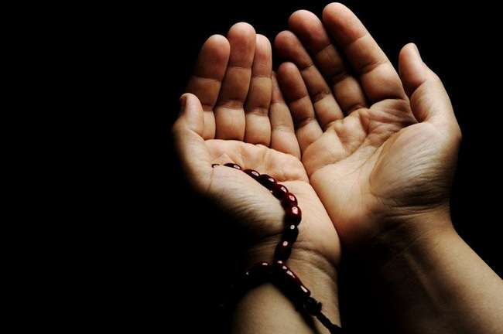
Doa Antara Dua Khutbah
آمِينَ ، يَا مُوَفِّقَ الطَّائِعِينَ
وَفِّقنَا لِطَاعَتِكَ أَجمَعِينَ
وَتُب عَلَينَا وَعَلَى المُسلِمِينَ
وَاغفِر ذَنبَ مَن يَقُولُ: «أَستَغفِرُ اللهَ» العَظِيمَ
وَنَستَغفِرُ اللهَ

Slide 30
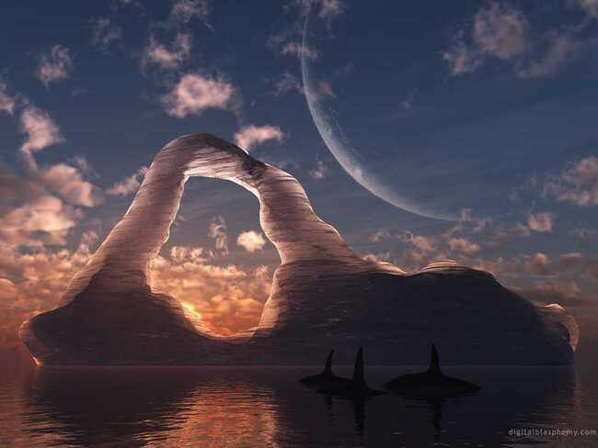



Slide 31
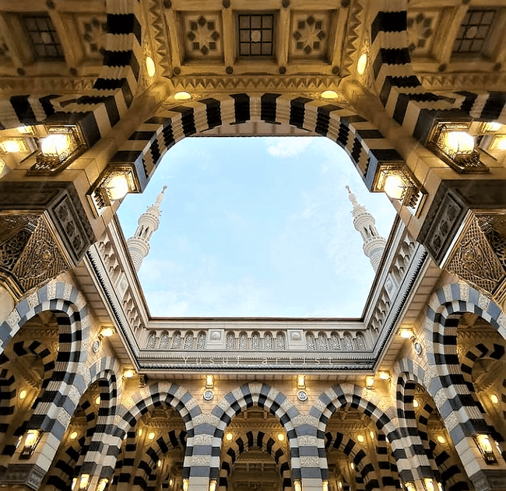

Pujian Kepada Allah S.W.T.
الْحَمْدُ لِلَّهِ
Segala puji-pujian hanya
bagi Allah S.W.T.

Slide 32
Syahadah
وَأَشْهَدُ أَن لآ إِلَهَ إِلاَّ اللهُ وَحْدَهُ لاَ شَرِيْكَ لَهُ، وَأَشْهَدُ أَنَّ سَيِّدَنَا مُحَمَّدًا عَبْدُهُ وَرَسُوْلُهُ.
Dan aku bersaksi bahawa sesungguhnya tiada tuhan melainkan Allah, Yang Maha Esa, tiada sekutu bagi-Nya, dan juga aku bersaksi bahawa junjungan kami (Nabi) Muhammad (S.A.W) hamba-Nya dan rasul-Nya.

Slide 33
Selawat Ke Atas
Nabi Muhammad S.A.W
اللَّهُمَّ صَلِّ وَسَلِّمْ وَبَارِكْ عَلَى سَيِّدِنَا مُحَمَّدٍ، وَعَلَى آلِهِ وَأَصْحَابِهِ أَجْمَعِيْنَ
Ya Allah, cucurilah rahmat, kesejahteraan dan keberkatan ke atas junjungan kami (Nabi) Muhammad (S.A.W) dan ke atas keluarganya dan sekalian para Sahabatnya.

Slide 34
Seruan Takwa
اتَّقُوا اللَّهَ فَقَدْ فَازَ الْمُتَّقُوْنَ
Bertakwalah kepada Allah dengan sebenar-benarnya, sesungguhnya berjayalah orang-orang yang bertaqwa.

Slide 35
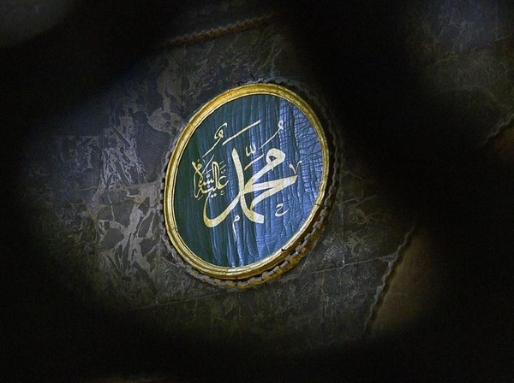
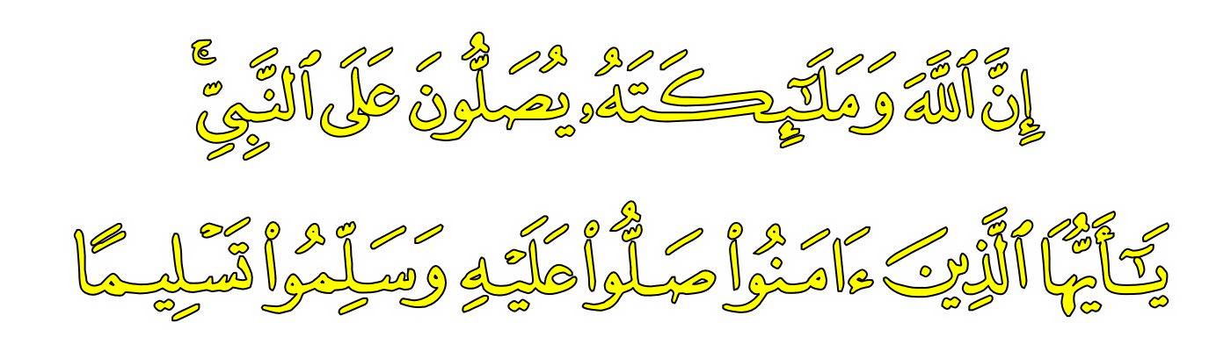
Seruan
Memperbanyakkan ucapan selawat dan salam kepada Rasulullah SAW
(Surah Al-Ahzab : Ayat 56)
“Sesungguhnya Allah Taala Dan Para MalaikatNya Sentiasa Berselawat Ke Atas Nabi (Muhammad).
Wahai Orang-orang Beriman! Berselawatlah Kamu
Ke Atasnya Serta Ucapkanlah Salam Sejahtera Dengan Penghormatan Ke Atasnya Dengan Sepenuhnya”.

Slide 36

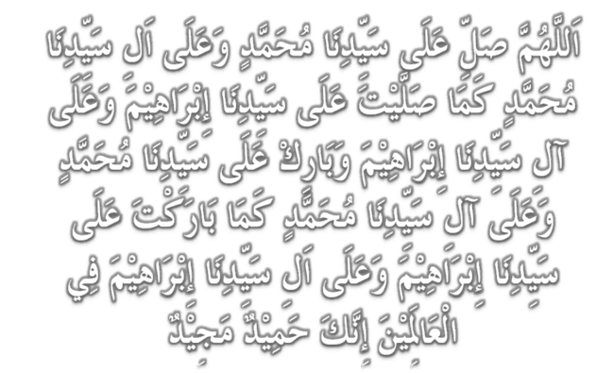
Selawat

Slide 37
DOA
اللَّهُمَّ اغْفِرْ لِلْمُؤْمِنِيْنَ وَالْمُؤْمِنَاتِ، وَالمُسْلِمِيْنَ وَالْمُسْلِمَاتِ الأَحْيَاءِ مِنْهُمْ وَالأَمْوَات،
إِنَّكَ سَمِيْعٌ قَرِيْبٌ مُجِيْبُ الدَّعَوَات.
اللَّهُمَّ ادْفَعْ عَنَّا الْبَلاءَ وَالْوَبَاءَ وَالْفَحْشَاءَ
مَا لا يَصْرِفُهُ غَيْرُكَ

Slide 38
DOA
اللَّهُمَّ إِنَّا نَعُوذُ بِكَ مِنَ البَرَصِ وَالْجُنُونِ وَالْجُذَامِ وَمِن سَيِّئِ الأَسْقَامِ.
اللَّهُمَّ اشْفِ مَرْضَانَا وَارْحَمْ مَّوْتَانَا، وَالْطُفْ بِنَا فِيمَا نَزَلَ بِنَا

Slide 39


Ya Allah…
Peliharakanlah
Kebawah Duli Yang Maha Mulia Raja Kami
Al-Wathiqu Billah Sultan Mizan Zainal Abidin Ibni Al-Marhum Sultan Mahmud
Al-Muktafi Billah Shah,
Limpahkanlah RahmatMu Untuk Baginda,
Juga Untuk Sultanah Nur Zahirah
Sultanah Terengganu
Dan Peliharakanlah Putera Puteri,
Ahli Keluarga, Keturunan dan Kerabat Baginda

Slide 40
Ya Allah…
Peliharakanlah Para Ulama’,
Semua Pembesar, Hakim-Hakim,
Pegawai Kerajaan dan Rakyat Jelata Baginda
Dari Kalangan Orang Islam dan
Mereka Yang Beriman Lelaki dan Perempuan
Di Dunia dan Akhirat Dengan Segala RahmatMu,
Wahai Allah Yang Maha Penyayang.
Ya Allah…
Peliharakanlah Juga Raja Muda Kami
Tengku Muhammad Ismail Ibni
Al-Wathiqu Billah Sultan Mizan Zainal Abidin

Slide 41
DOA …
Ya Allah, Ya Rahman, Ya Rahim
Perbaikilah hubungan sesama kami dengan penuh kasih sayang. Limpahkanlah dalam kehidupan keluarga kami ketenangan dan kebahagiaan, semangat muafakat dalam kejiranan, para remaja yang teguh iman, tinggi ilmu dan mulia akhlaknya.

Slide 42
DOA …
Ya Allah,
Kami pohon ke hadrat-Mu agar mantapkanlah pegangan kami menurut ajaran Ahli Sunnah Waljamaah dan jadikanlah kami sentiasa istiqamah dalam melaksanakan segala perintah-Mu.

Slide 43
DOA …
Ya Allah,
Perkukuhkan perpaduan umat Islam di negeri Terengganu. Jadikanlah negeri ini negeri yang aman, maju lagi diberkati. Bukakanlah pintu-pintu rezeki dari segala penjuru. Kurniakanlah kepada kami nikmat kesejahteraan yang berterusan. Jauhkanlah negeri kami ini daripada segala malapetaka, musibah dan apa jua kemurkaan-Mu.
آمين يا الله، يا أرحم الراحمين

Slide 44
DOA PENUTUP…
رَبَّنَا آتِنَا فِي الدُّنْيَا حَسَنَةً وَفِي الآخِرَةِ حَسَنَةً
وَقِنَا عَذَابَ النَّارِ
Kurniakanlah Kepada Kami Kebaikan Di Dunia Dan Kebaikan Di Akhirat Serta Hindarilah Kami Dari Seksaan Neraka
وَصَلَّى اللهُ عَلىَ سَيِّدِنَا مُحَمَّدٍ وَعَلىَ آلِهِ وَصَحْبِهِ وَسَلَّمْ.
وَالْحَمْدُ للهِ رَبِّ الْعَالَمِيْنَ

Slide 45
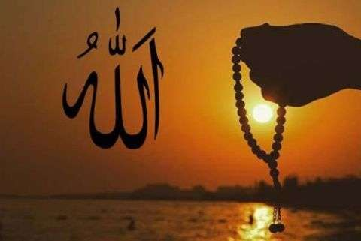
عِبَادَ اللهِ!
اُذْكُرُوْا اللهَ الْعَظِيْمَ يَذْكُرْكُمْ،
وَاشْكُرُوْهُ عَلَى نِعَمِهِ يَزِدْكُمْ،
وَلَذِكْرُ اللهِ أَكْبَرُ، وَاللهُ يَعْلَمُ مَا تَصْنَعُوْنَ

Slide 46
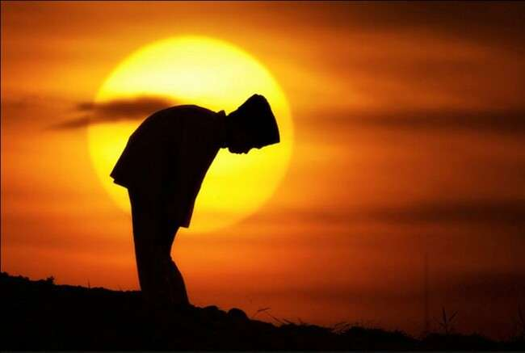
قُوْمُوْا إِلَى صَلاتِكُمْ،
يَرْحَمْكُمُ الله

